Slide 1



Zebra Authorized Service Provider
Distribuidor Autorizado
Presentación de
EasyTimer-Xpress.
Sistema para el registro de entradas y salidas del personal

Slide 2
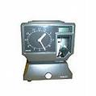


EasyTimer-Xpress
Descripción General…
Con este sistema podrá obtener en línea la información en tiempo real de las entradas y salidas de su personal consultándolo desde su PC, obteniendo los reportes de asistencia y ausentismo de manera práctica y confiable. El software calcula el ausentismo de manera automática evitando la laboriosa tarea de revisar cada una de las tarjetas de cartón convencionales.
+
=
Método tradicional
(868) 812-2083

Slide 3

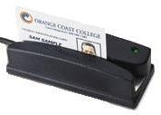


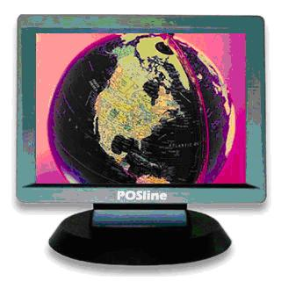
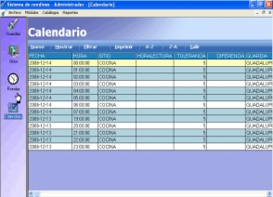
EasyTimer-Xpress
¿Como funciona?
Funciona de la misma forma convencional como las tarjetas de cartón pero en vez de estas el sistema usa las tecnologías actuales como:
CÓDIGOS DE BARRA
LECTORES MAGNETICOS
TARJETAS RADIOFRECUENCIA
LECTORES DE HUELLA
Las lecturas se concentran en una base de datos para ser consultada posteriormente
(868) 812-2083

Slide 4
EasyTimer-Xpress
¿Qué características ofrece?
PUEDE USAR VARIAS TERMINALES DE LECTURA EN TODA LA PLANTA U OFICINA.
EL USUARIO PUEDE DEFINIR LOS HORARIOS, GRUPOS, TURNOS, EMPRESAS, ETC. TODO ES CONFIGURABLE.
EL AUSENTISMO ES CALCULADO AUTOMÁTICAMENTE.
PODRÁ CAPTURAR LAS INCIDENCIAS MAS COMUNES COMO: FALTAS, PERMISOS, INCAPACIDADES, VACACIONES.
CONSULTA DEL KARDEX DEL EMPLEADO DE FORMA GRÁFICA.
PROGRAMACION DE TIEMPO EXTRA AUTORIZADO.
(868) 812-2083

Slide 5
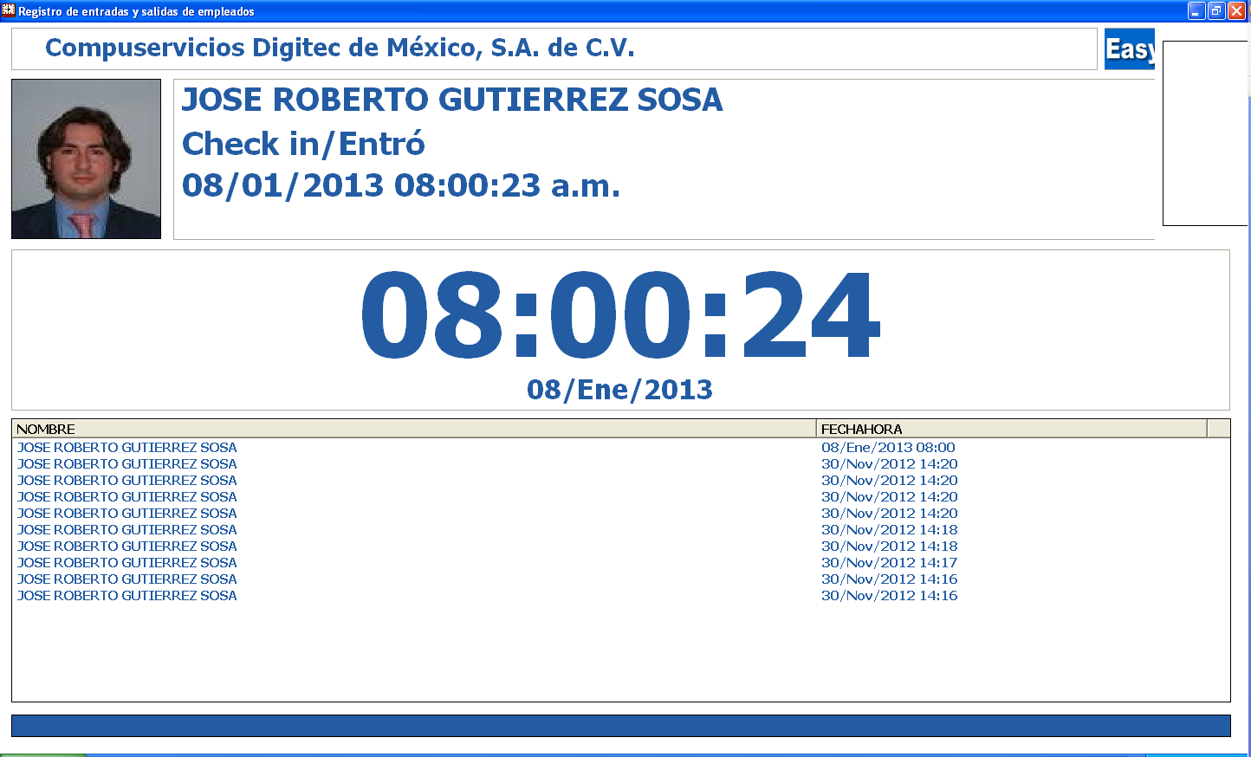
EasyTimer-Xpress
Pantallas del sistema
Terminal Reloj Checador
En esta pantalla el empleado hace su registro de entrada o salida y es identificado con su huella digital, tarjetas de código de barra o Rfid.
Al ser identificado se muestra la foto del empleado, nombre completo y la hora en que se registro.
(868) 812-2083

Slide 6
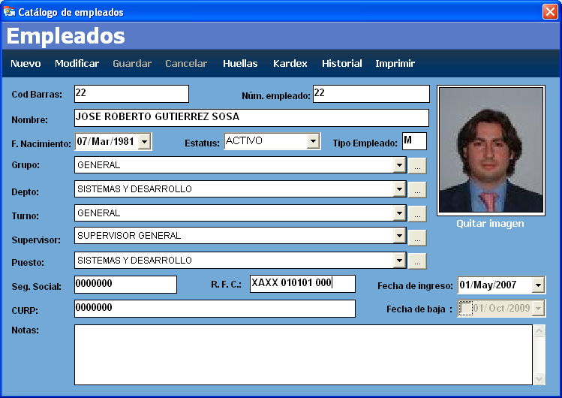
EasyTimer-Xpress
Pantallas del sistema
Datos del Empleado
Al capturar los Empleados, podrá asignarle el grupo, turno, departamento, supervisor, etc.
Opcionalmente podrá asignarle una fotografía e incluso huellas digitales si cuenta con lectores Biométricos
(868) 812-2083

Slide 7
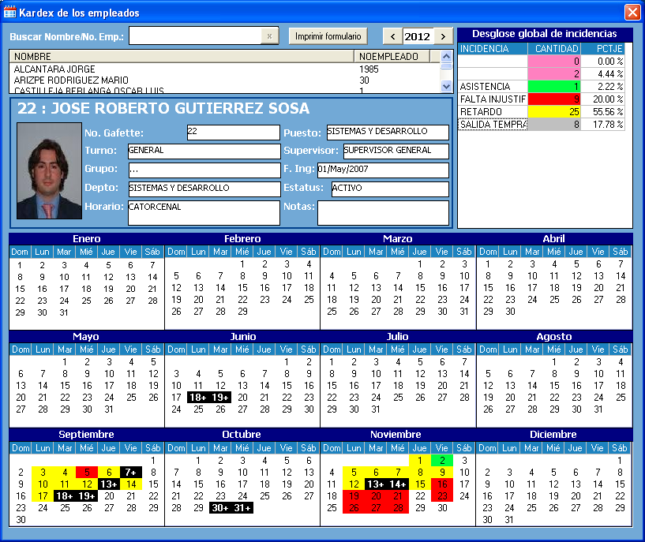
EasyTimer-Xpress
Pantallas del sistema
Kardex del Empleado
Podrá consultar el kardex de cualquier empleado de manera gráfica, mostrándole un calendario amigable y con colores de los diferentes eventos e incidencias que el empleado ha tenido a lo largo del periodo que usted elija.
(868) 812-2083

Slide 8
EasyTimer-Xpress
Reportes y consultas
Reportes de asistencia y ausentismo por:
Agrupado por Departamento
Agrupado por Grupo
Agrupado por Supervisor
Agrupado por Tipo de Incidencia
(868) 812-2083

Slide 9
EasyTimer-Xpress
Otras Ventajas Tecnicas
Todos los reportes se pueden exportar a Excel y otros formatos como Word, Html, Csv, PDF y mas…
El sistema utiliza consultas SQL evitando lentitud en la información y alta seguridad de datos.
La base de datos esta desarrollada con el servidor de datos Firebird (InterBase) y no es archivo compartido, esto evita que la seguridad de los datos sea comprometida.
El sistema esta desarrollado en Visual Basic 6 Profesional y es compatible con todas las versiones de Windows.
(868) 812-2083

Slide 10

digitec Solucionando...
¡Gracias!
Si desea una demostración en su empresa por favor contáctenos.
Esperamos su llamada con gusto.
(868) 812-2083

